Slide 1
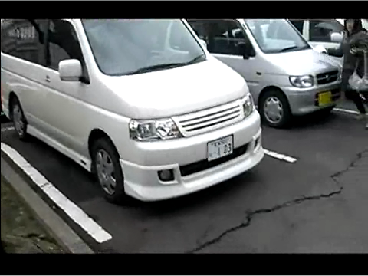
地震で地面がひび割れる！
（映像：東北高等学校提供）
平成23年3月11日に発生した大地震で、宮城県仙台市にある東北高校の校庭にひび割れが起きています。

